Slide 1
13장-웹 어플리케이션 구조

Slide 2
TOC
웹 어플리케이션의 구성
DAO에 Connection 전파
서비스 클래스의 구현
싱글톤 패턴
ConnectionProvider
방명록 구성 예

Slide 3
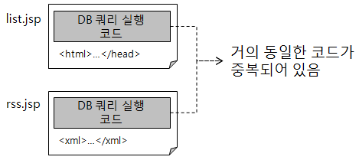
JSP만을 이용하는 경우의 문제
동일한 로직을 수행하는 코드가 중복될 가능성이 높음
문제점
기능 변경 발생 시 여러 코드에 동일한 수정 반영해 주어야 함
누락될 가능성 발생 → 버그 발생 가능성 높음

Slide 4
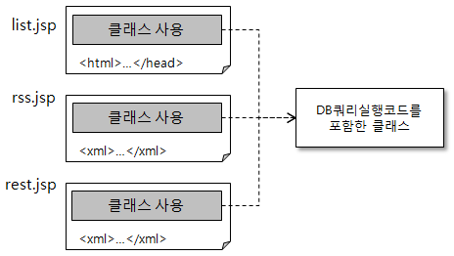
클래스를 이용한 중복 제거
클래스를 이용해서 중복된 코드를 한 곳으로 분리
화면 요청 처리하는 JSP와 실제 로직을 수행하는 클래스로 분리하는 것이 일반적인 구성

Slide 5
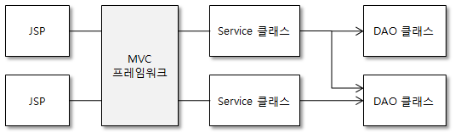
웹 어플리케이션의 일반적인 구성
Service 클래스 - 사용자의 요청을 처리하는 기능을 제공한다. DAO 클래스를 통해서 DB 연동을 처리한다. 가입 신청 처리, 글 목록 제공 등의 기능을 구현.
DAO 클래스 - DB와 관련된 CRUD 작업을 처리한다. (SQL 쿼리를 실행)
JSP(뷰) - Service 클래스가 실행한 결과를 화면에 출력해주거나 Service가 기능을 수행하는 데 필요한 데이터를 전달한다.
MVC 프레임워크 - 사용자의 요청을 Service에 전달하고 Service의 실행 결과를 JSP와 같은 뷰에 전달한다. 스프링 MVC나 스트러츠와 같은 프레임워크가 MVC 프레임워크에 해당된다.

Slide 6
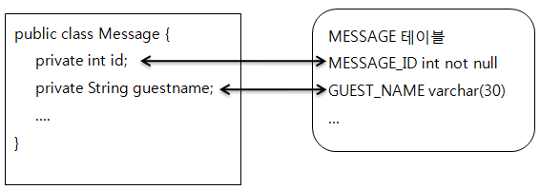
DAO의 구현
CRUD를 위한 메서드 정의
insert() 메서드 - INSERT 쿼리를 실행한다.
select() 메서드 - SELECT 쿼리를 실행한다. 검색 조건에 따라서 한 개 이상의 select() 메서드를 제공한다.
update() 메서드 - UPDATE 쿼리를 실행한다.
delete() 메서드 - DELETE 쿼리를 실행한다.
테이블과 매핑될 클래스 작성

Slide 7
DAO에 Connection 전달 방법
DAO 클래스의 메서드에서 직접 Connection을 생성
1개 이상의 DAO 메서드 호출을 하나의 트랜잭션을 처리 불가
DAO 객체를 생성할 때 생성자에서 Connection을 전달 받기
1개 이상의 DAO 메서드 호출을 트랜잭션으로 묶을 수 있음
불필요하게 DAO 객체를 매번 생성하는 단점
DAO 클래스의 메서드 파라미터로 Connection을 전달 받기
1개 이상의 DAO 메서드 호출을 트랜잭션으로 묶을 수 있음
DAO 객체를 매번 생성할 필요 없음

Slide 8
서비스 클래스의 구현
사용자의 요청을 처리하기 위한 기능을 구현
DAO를 통해서 데이터에 접근
코드 예
public class ReadArticleService {
public Article read(int articleId) {
Connection conn = null;
try {
conn = ...// Conneciton 구함
conn.setAutoCommit(false);
// 기능을 구현하는 데 필요한 DAO를 구한다.
ArticleDao articleDao = ArticleDaoProvider.getInstance().getDao();
Article article = articleDao.selectById(conn, articleId);
if (article == null) { throw new ArticleNotFoundException(articleId); }
article.increaseReadCount();
articleDao.updateReadCount(conn, article);
conn.commit();
return article;
} catch (Exception ex) {
JdbcUtil.rollback(conn);
throw new ArticleServiceException("에러 발생:"+ex.getMessage());
} finally {
JdbcUtil.close(conn);
}
}

Slide 9
서비스 클래스와 트랜잭션
서비스가 제공하는 기능이 트랜잭션 필요시 Connection.setAutoCommit(false)로 트랜잭션 처리
try {
conn = ...// Connection을 구한다.
conn.setAutoCommit(false); // 로직을 수행하기 전에 트랜잭션 시작
…
…
conn.commit(); // 로직을 수행한 뒤 트랜잭션 커밋
} catch(SQLException ex) {
if (conn != null)
try {
conn.rollback(); // 로직 실행 도중 예외가 발생한 트랜잭션 롤백
} catch(SQLException ex1) {}
...
} finally {
...
}

Slide 10
서비스 클래스와 예외 처리
서비스 클래스의 메서드는 서비스가 제공하는 기능에 알맞은 예외를 발생시키는 것이 좋음
서비스 메서드 내부에서의 처리
public Article readArticle(..) throws SQLException { … }
public Article readArticle(..) throws ArticleNotFoundException { … }

Slide 11
싱글톤 패턴을 이용한 서비스/DAO 구현
싱글톤 패턴 - 클래스 당 한 개의 객체만 생성되도록 제약하는 구현 패턴
구현 방식
서비스나 DAO는 매번 객체를 생성할 필요가 없으므로, 싱글톤 패턴 적용하기에 적합
public class ReadArticleService {
// 유일한 객체를 정적 필드에 저장
private static ReadArticleService instance = new ReadArticleService();
// 유일한 객체에 접근할 수 있는 정적 메서드 정의
public static ReadArticleService getInstance() {
return instance;
}
// 생성자를 private으로 설정해서 외부에서 접근하지 못함
private ReadArticleService() {}
...
}

Slide 12
ConnectionProvider의 구현
서비스에서 Connection을 직접 생성할 경우
JDBC URL 등이 변경될 경우 모든 코드를 변경할 가능성
즉, 유지보수에 불리할 수 있음
이런, 이유로 Connection을 제공하는 역할을 가진 클래스를 별도 작성
DataSource를 이용하기도 함
public class ConnectionProvider {
public static Connection getConnection() throws SQLException {
return ….; // 커넥션 생성 코드
}
}

Slide 13
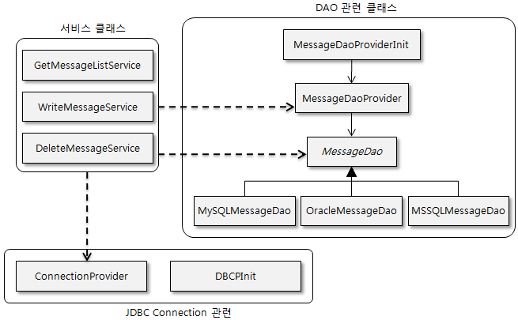
방명록의 구성 예

